Slide 1
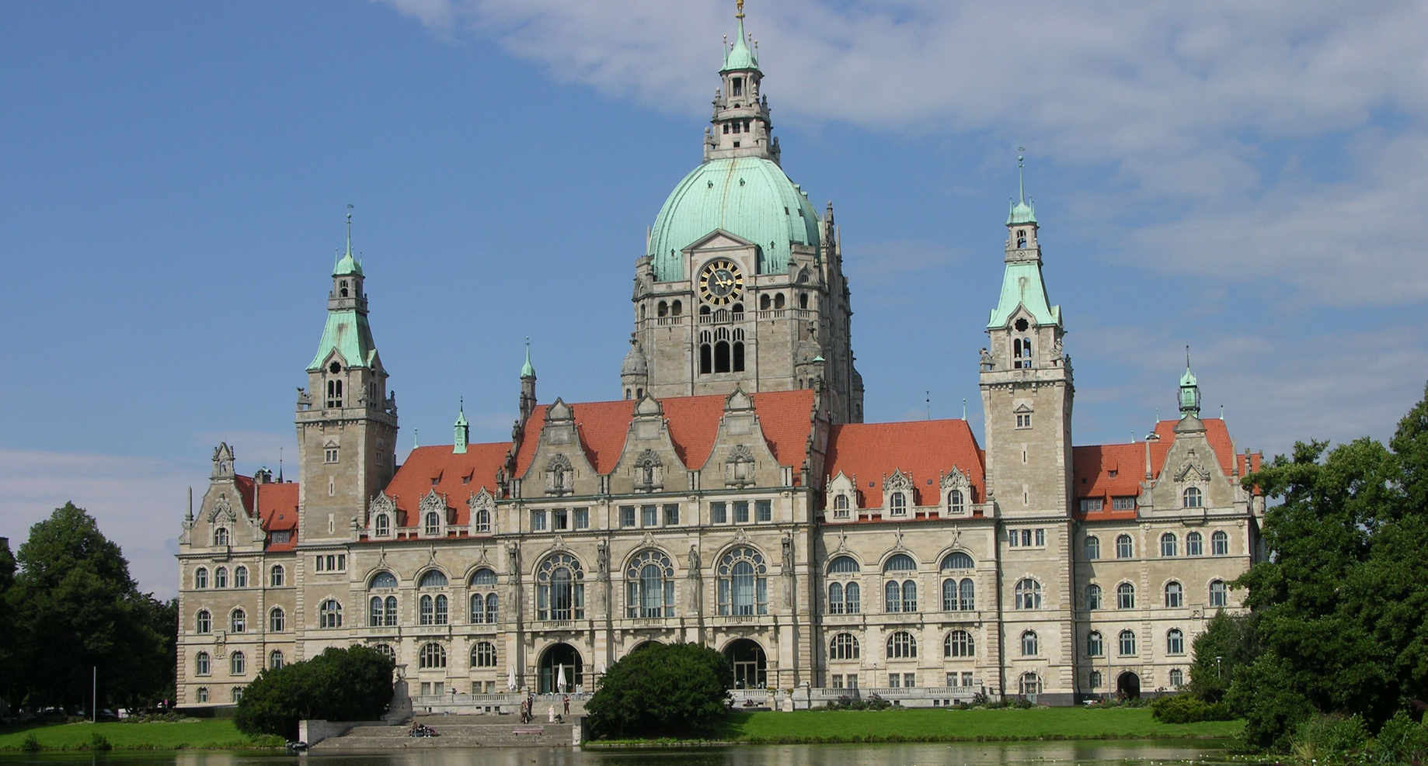
StadtCAD
Anwendertagung
2015

Slide 2
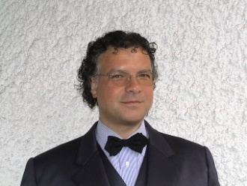
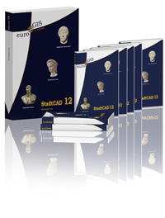
Albert Schultheiß
Dipl.-Ing. Univ. Architekt SRL
Studium Architektur an der TU München
Regierungsbaumeister Immich: Projekte der Bauleitplanung, der Stadtsanierung und der Neugestaltung von Straßen und Plätzen Entwicklung von StadtCAD
Projektleiter Städtebau bei der Landeswohnungs- und Städtebaugesellschaft Bayern GmbH. Weiterentwicklung von StadtCAD
1994 Selbständigkeit mit StadtCAD.
Mitglied der Bayerischen Architektenkammer
Mitglied der Vereinigung für Stadt-Regional- und Landesplanung
Mitglied der Arbeitsgruppe „EDV in der Stadtplanung“ am Städtetag Baden-Württemberg
Mitglied des Arbeitskreises „Vernetzte Informationssysteme“ (SRL)
Mitglied der Konrad-Zuse-Gesellschaft
Berufsausbilder für Fachinformatik des Fachbereichs „Anwendungsentwicklung“
Lehrbeauftragter an der Fakultät für Landschaftsarchitektur und Stadtplanung der Hochschule Nürtingen
Dipl.-Ing. Univ. Albert Schultheiß
Architekt SRL

Slide 3
10:00 Uhr: Begrüßung und Einführung Albert Schultheiß
10:10 Uhr: Das neue AutoCAD 2016 Heiner Sietas
10:55 Uhr: Das neue StadtCAD 16 Albert Schultheiß
11:20 Uhr: Kaffeepause und Informationsaustausch
11:50 Uhr: Workshop: Die StadtCAD-Projektverwaltung
StadtCAD-Projekte schnell aus Vorgängerversionen migrieren und verwalten Herbert Putz
12:30 Uhr: Mittagspause
Zu unserem warmen Buffet sind Sie herzlich eingeladen!
14:00 Uhr: Workshop: Der StadtCAD-Gebäudemanager als Paradigma
Vollständiger Überblick aller Funktionen Albert Schultheiß
14:45 Uhr: Workshop: Der StadtCAD-Gebäudemanager als Werkzeug Erstellung eines 3D-Stadtmodells anhand eines konkreten Projektes Fred Tomke
15:30 Uhr: Kaffeepause und Informationsaustausch
16:00 Uhr: Workshop: Linienbegleitende Signaturen
Die Bedeutung aller Parameter Albert Schultheiß
16:20 Uhr: Workshop: Tipps und Tricks aus dem StadtCAD-Support
Die häufigsten Problemfälle und ihre Lösungen Christoph Hendrich
17:00 Uhr: Abschlussdiskussion und Zusammenfassung des Tages

Slide 4
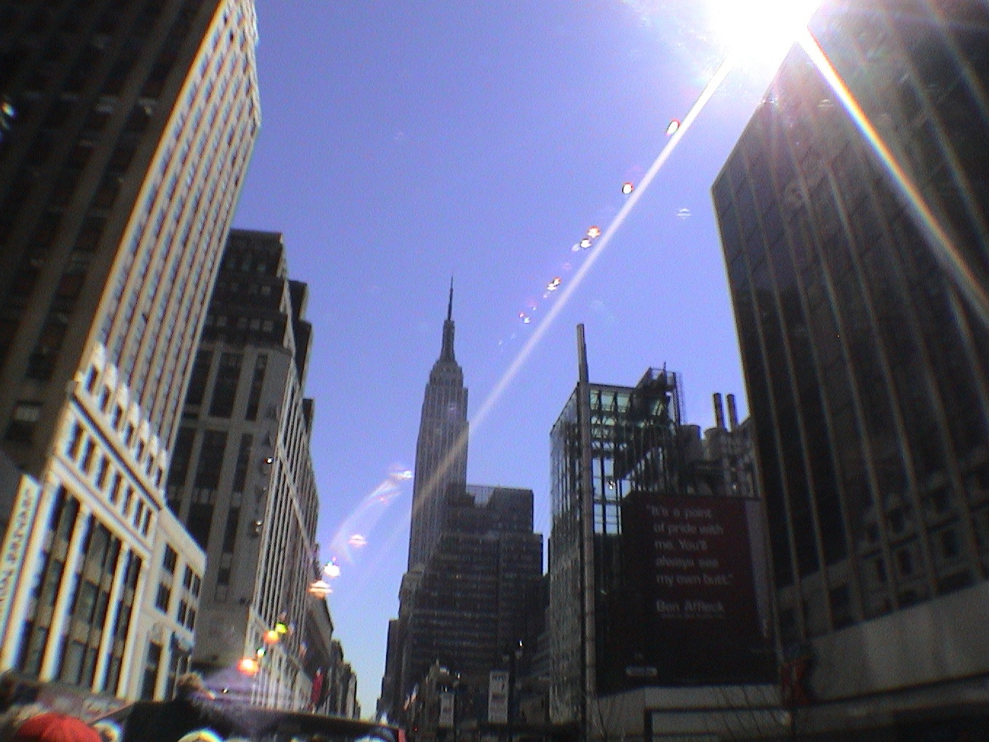
StadtCAD Anwendertagung 2015
Das neue StadtCAD 16

Slide 5
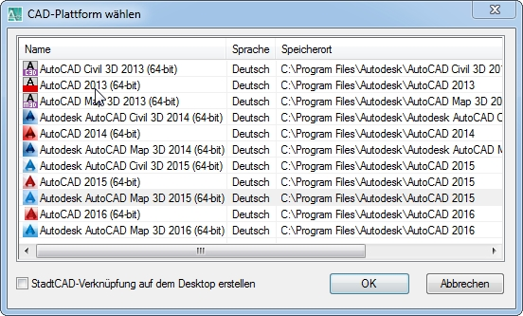
StadtCAD 16
StadtCAD 16 ist lauffähig auf
AutoCAD 2013
AutoCAD 2014
AutoCAD 2015
AutoCAD 2016
- und den vertikalen Produkten AutoCAD Map 3D, AutoCAD Civil 3D und AutoCAD Architecture
DWG-Formate:
2013er-Format (AC1027): 2013, 2014, 2015, 2016

Slide 6
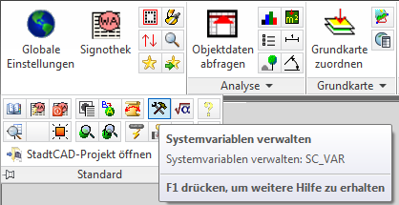
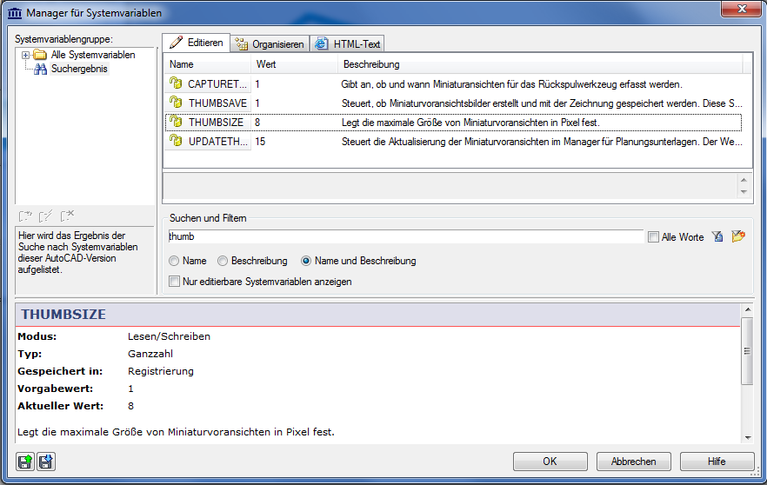
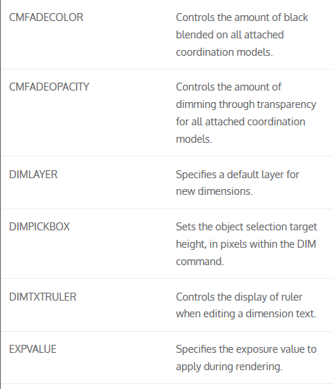
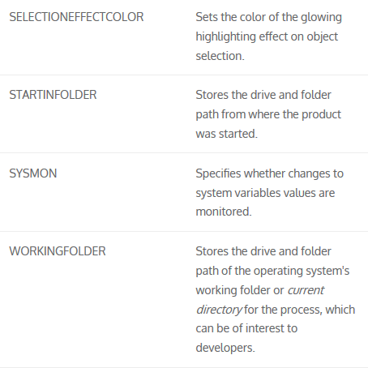
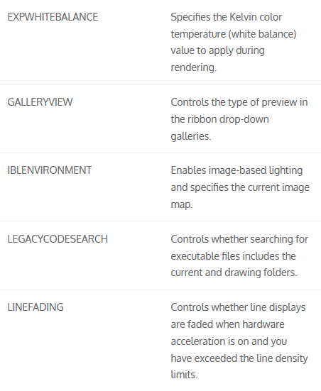
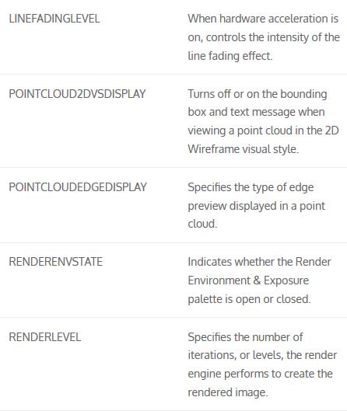
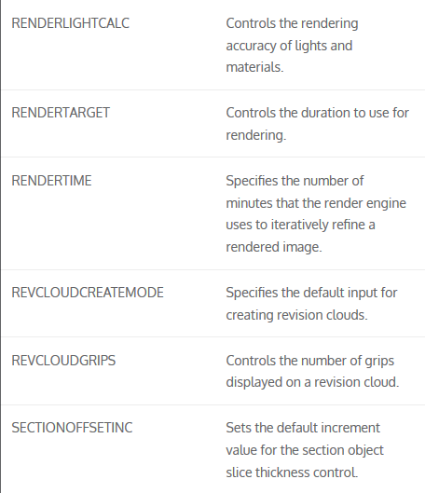
StadtCAD 16
Anpassung an 2016er-Autodesk-Produkte
28 neue Systemvariablen

Slide 7
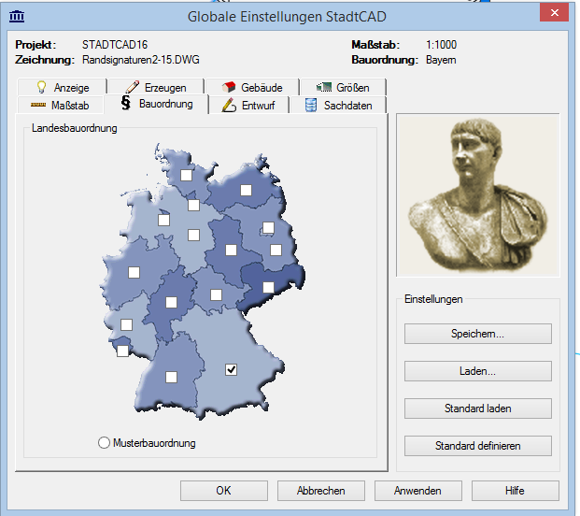
StadtCAD 16
Landesbauordnung
Aktualisierung der Daten der Landesbauordnung an den jüngsten Rechtsstand

Slide 8
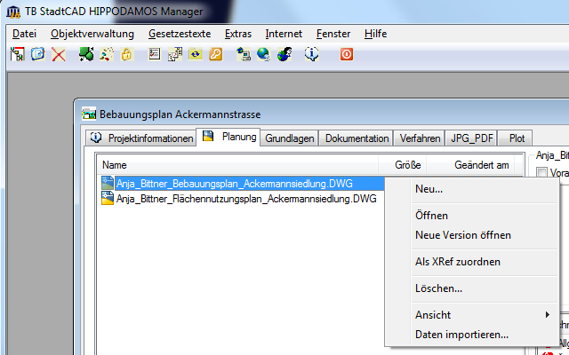
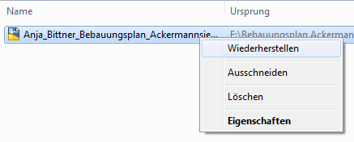
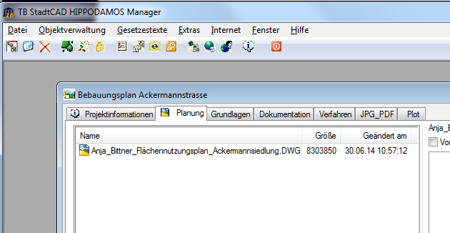
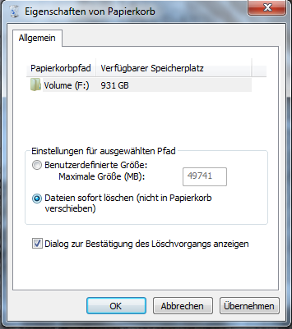
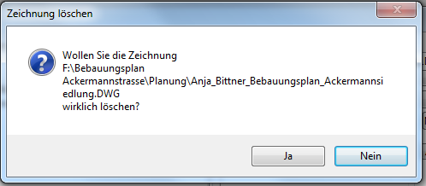
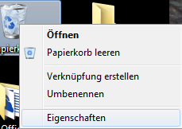
StadtCAD 16
Projektmanager
„Zeichnung“ löschen entfernt die Datei nicht mehr unwiderruflich, sondern verschiebt sie in den Windows-
Papierkorb
Voraussetzung: Papierkorb aktiv

Slide 9
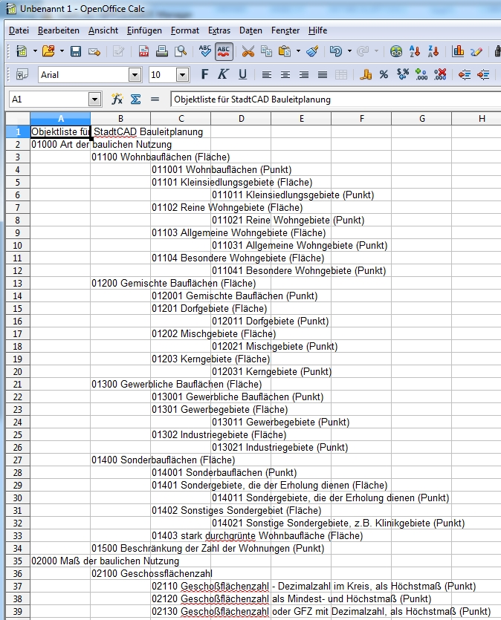
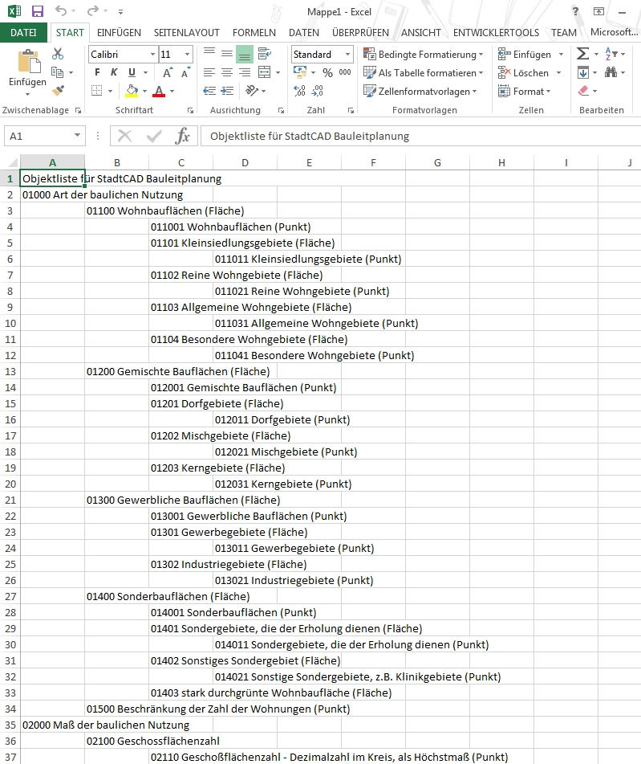
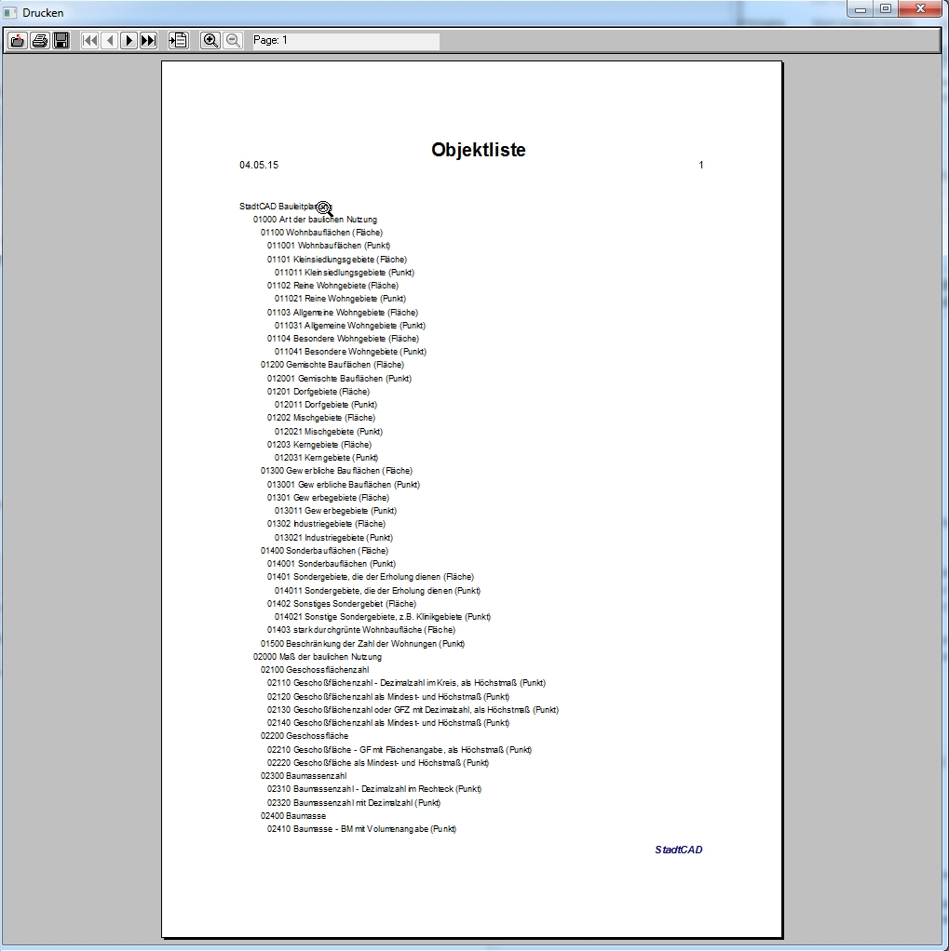
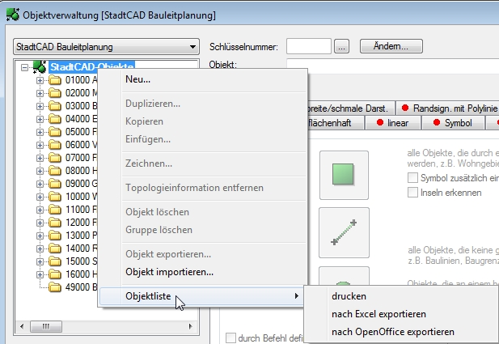
StadtCAD 16
Projektexplorer
Ausgabe einer Liste aller im aktuellen Objektprofil enthaltenen Objekte
Ausdruck auf einen installierten Drucker oder in eine *-pdf-Datei
Export einer Liste aller im aktuellen Objektprofil enthaltenen Objekte nach Excel
Export einer Liste aller im aktuellen Objektprofil enthaltenen Objekte nach OpenCalc
(OpenOffice)

Slide 10
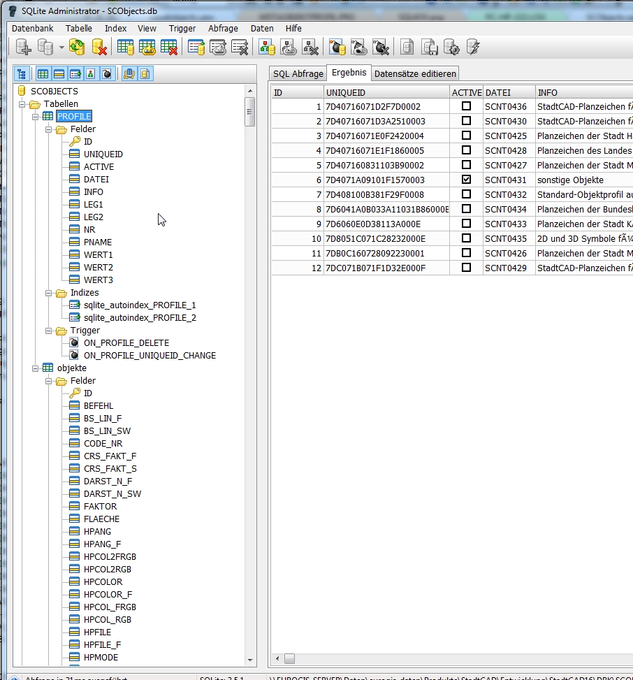
StadtCAD 16
StadtCAD-Manager
Einführung einer neuen Datenbanktechnologie
Speicherung der Informationen über die
Objektprofile in einer SQL-Datenbank
Speicherung der Informationen über sämtliche
StadtCAD-Objekte in einer SQL-Datenbank
SCDBUSEDOTNET
L, A oder N

Slide 11
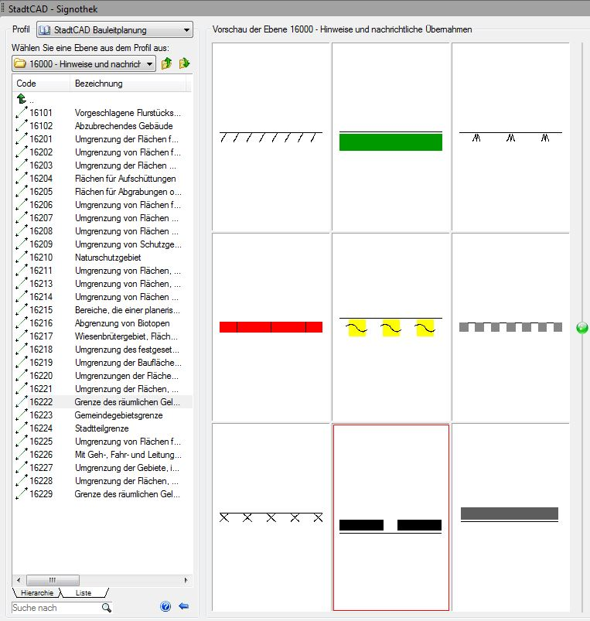
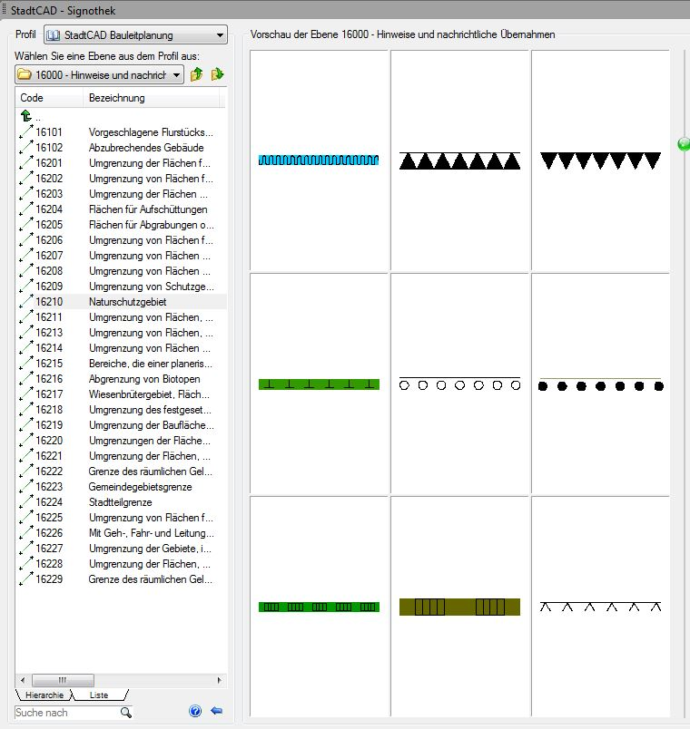
StadtCAD 16
Objektprofil Bauleitplanung
Alle flächenhaften Festsetzungen und Darstellungen sind optional nun auch als lineare Objekte verfügbar

Slide 12
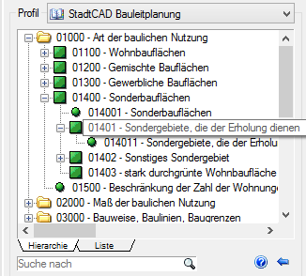
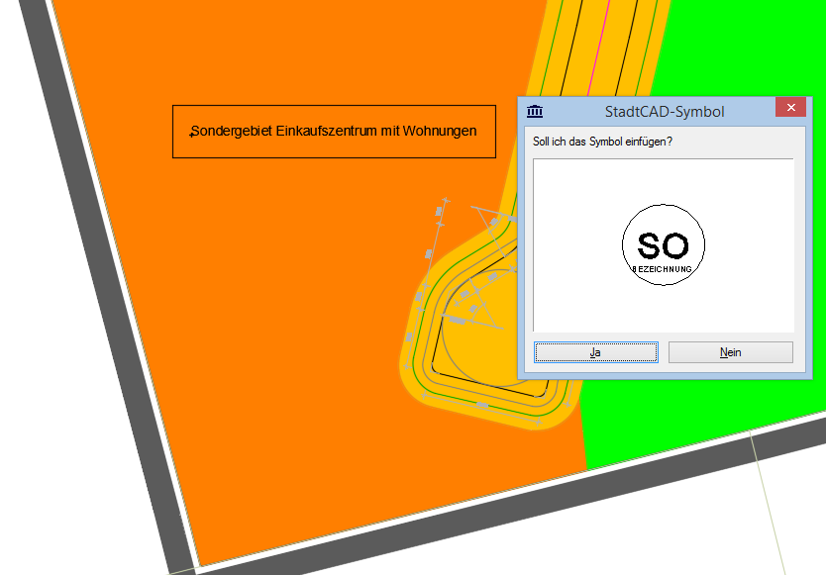
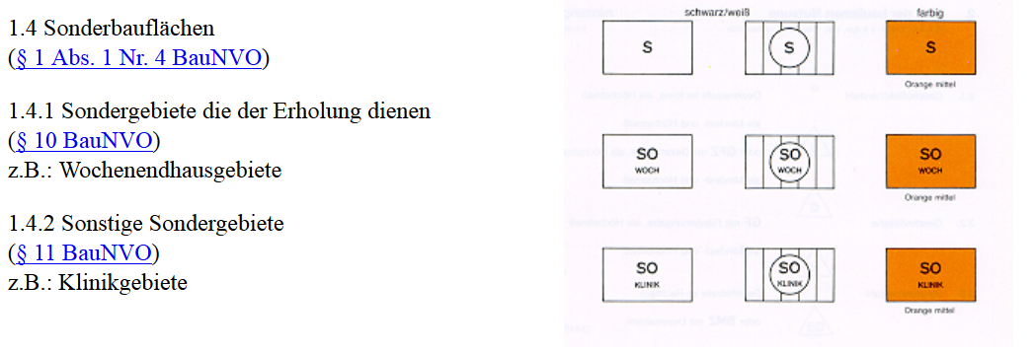
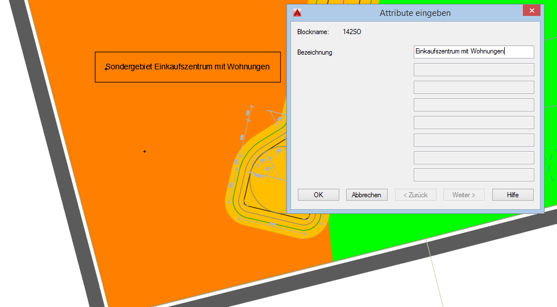
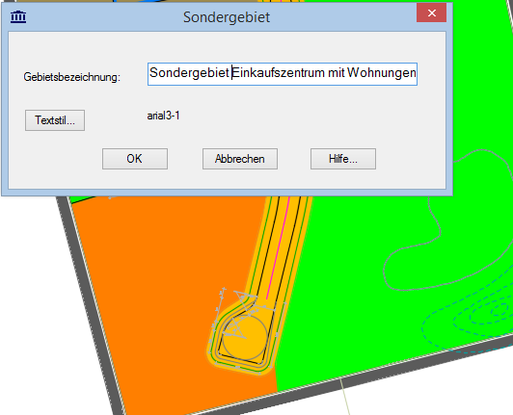
StadtCAD 16
Sondergebiete
Die Strukturierung der Planzeichen in der MFL entsprach bislang der PlanzV90
Sonstige Sondergebiete aus der MFL sind nicht mehr „Sondergebiete Erholung“, sondern ein „Sonstiges Sondergebiet“, dem eine beliebige Zweckbestimmung zugewiesen werden kann

Slide 13
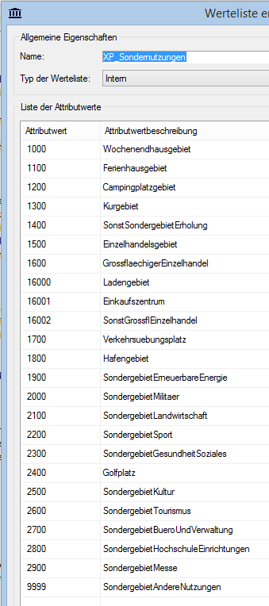
StadtCAD 16
Objektprofil StadtCAD Bauleitplanung: Sondernutzungen
Angleichung der Sondernutzungen des Objektprofils an die Sondernutzungen aus dem XPlanGML-Schema

Slide 14
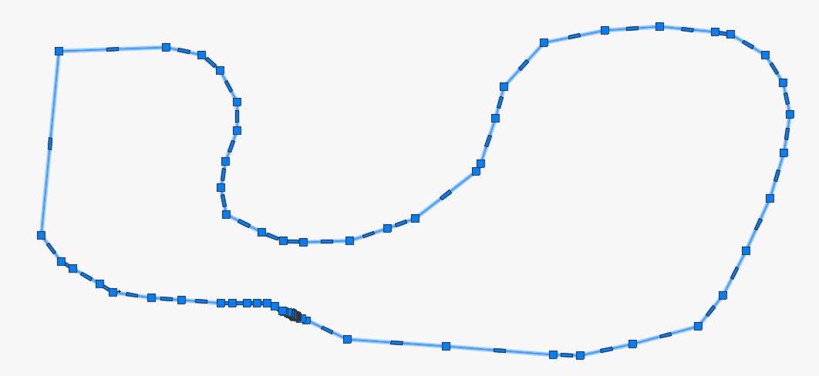
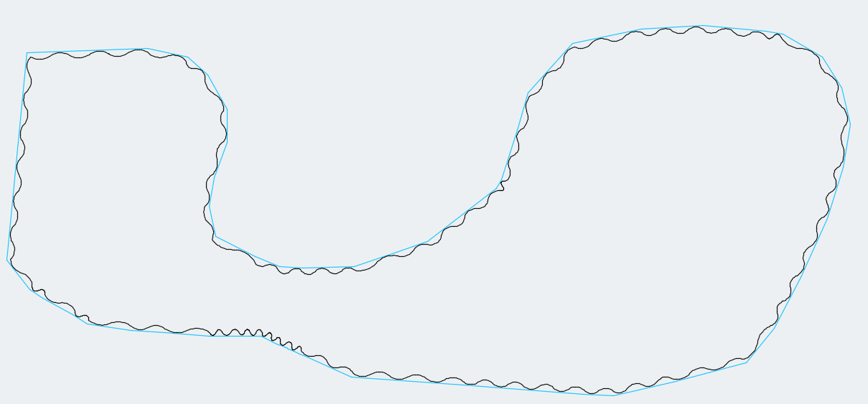
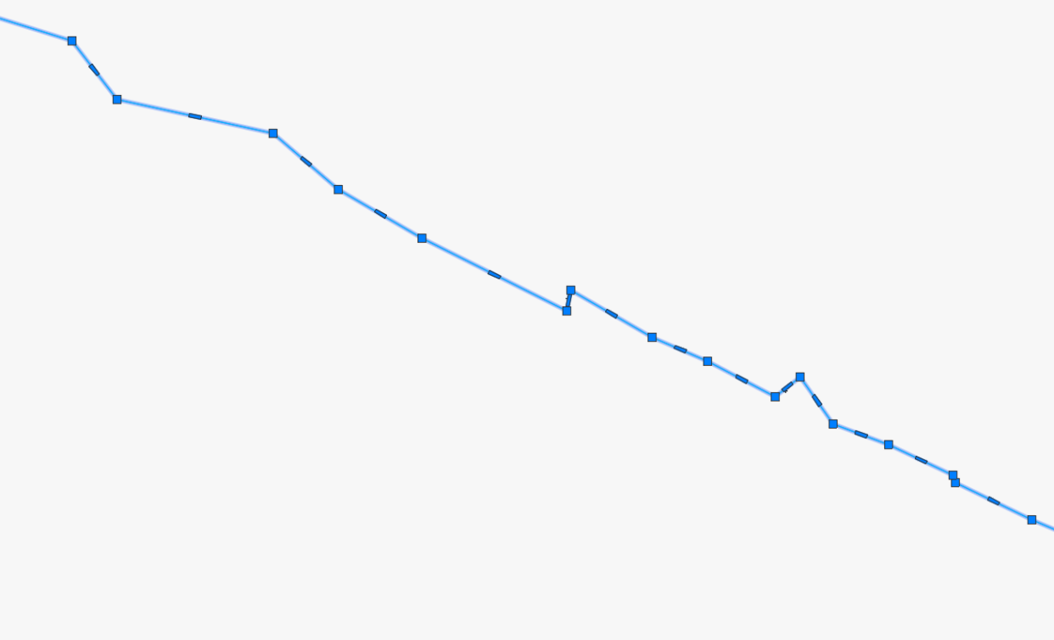
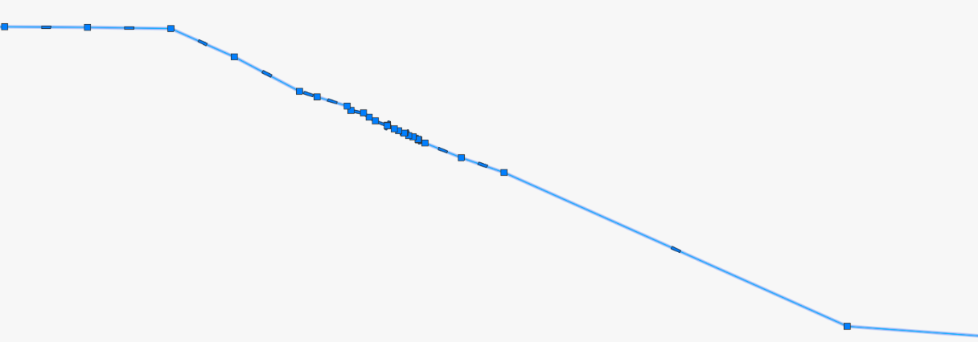
StadtCAD 16
Randsignaturen
Optimierung der offenen Randsignaturen bei Polygonen mit extrem großen und zugleich extrem kleinen Abständen der Stützpunkte
Rechnerische Generalisierung des Umgrenzungspolygons

Slide 15
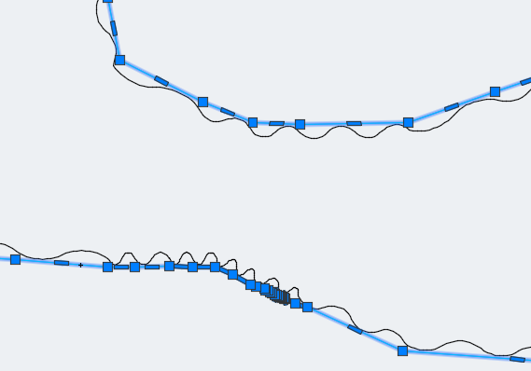
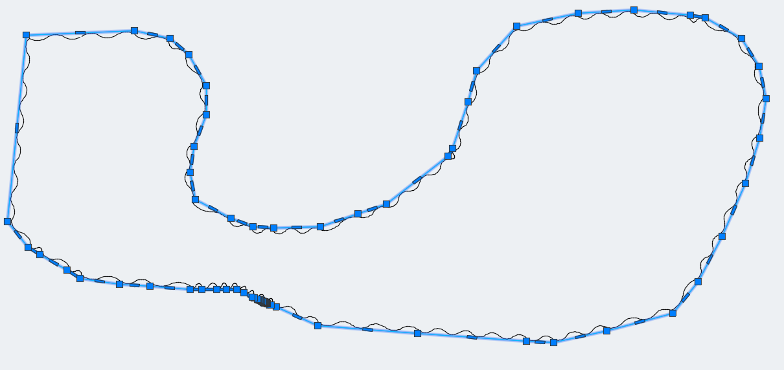
StadtCAD 15
Randsignaturen
Bereiche mit sehr kleinen Stützpunktabständen führen zu Randsignaturelementen, die im Rechtswert reduziert sind.
Heterogenes Erscheinungsbild

Slide 16
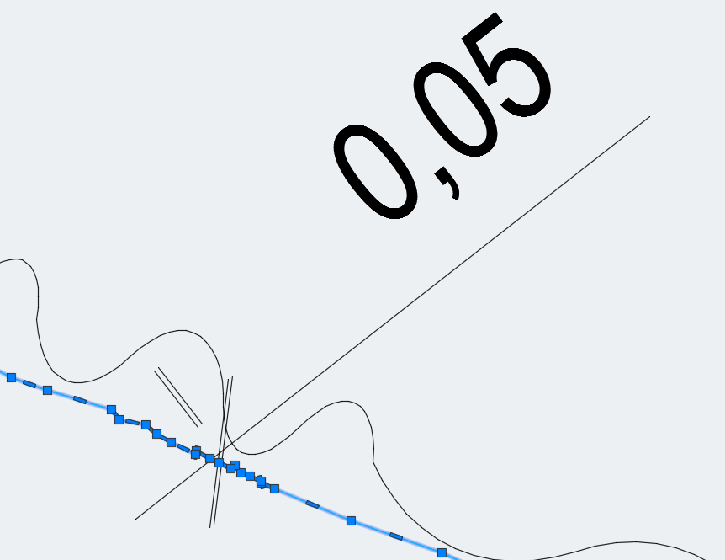
StadtCAD 15 - Lösungsweg
Randsignaturen
0,05 Meter sind im Maßstab 1:5.000 auf dem Papier…
0,00001 Meter
0,001 Zentimeter
0,01 Millimeter
10 Micrometer
Genauigkeit eines Plotters:
0,1 mm – 0,05 mm
100 – 50 Micrometer

Slide 17
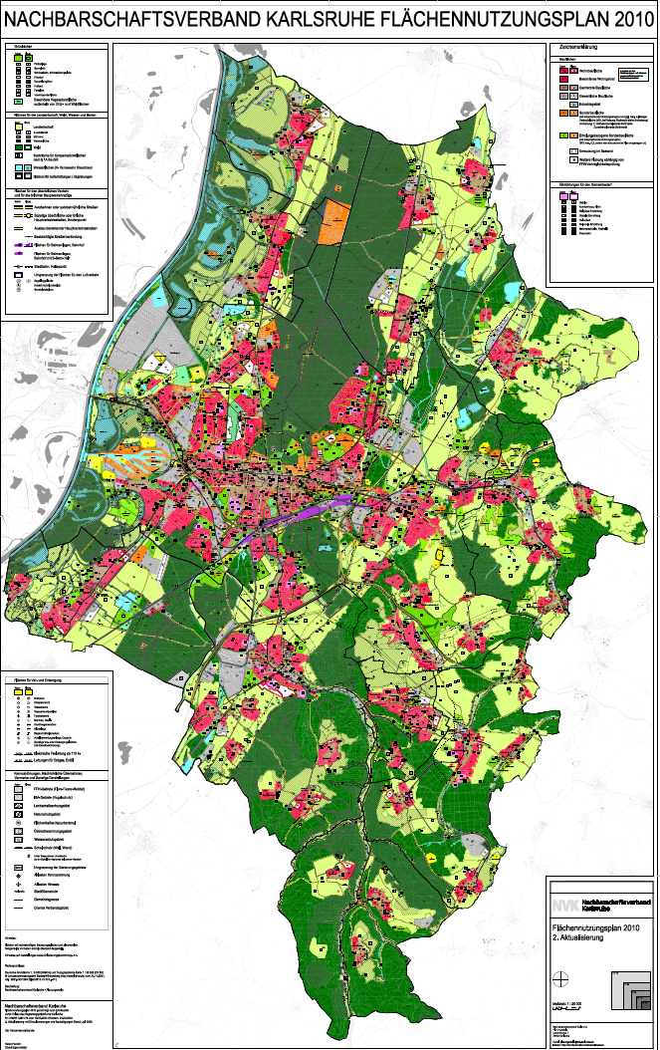
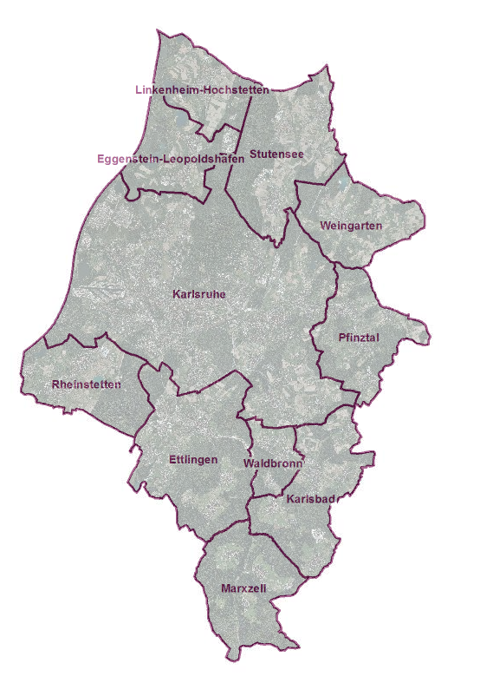
Flächennutzungsplan Nachbarschaftsverband Karlsruhe
Gesamtfläche: 502 km² = 50.200 ha
System: StadtCAD auf AutoCAD Map

Slide 18
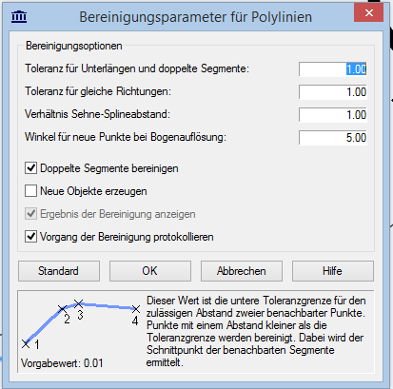
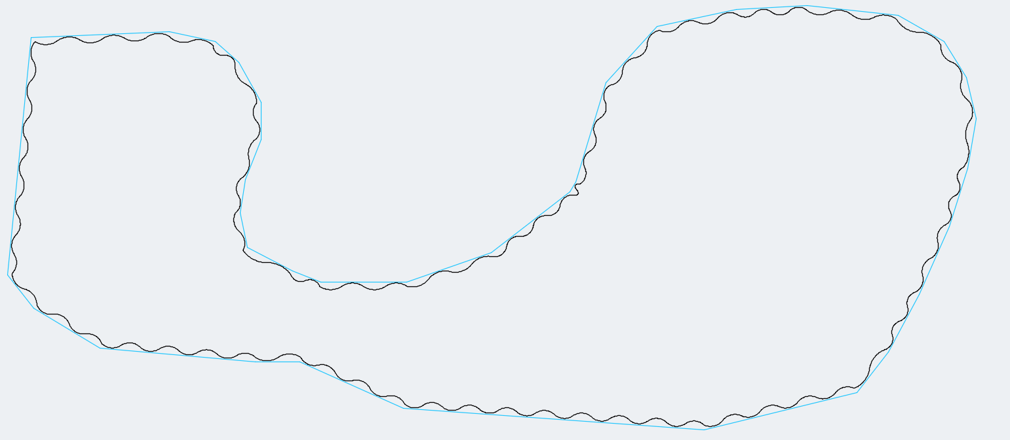
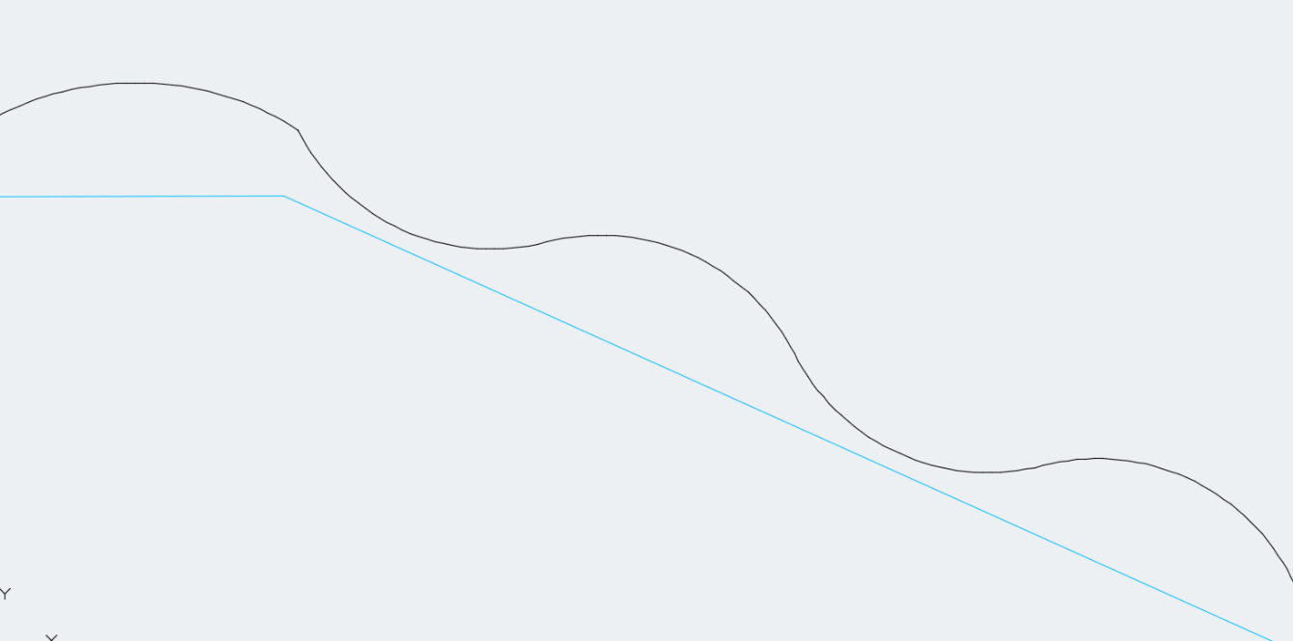
StadtCAD 15 - Lösungsweg
Randsignaturen
StadtCAD-Befehl:
polyclean

Slide 19
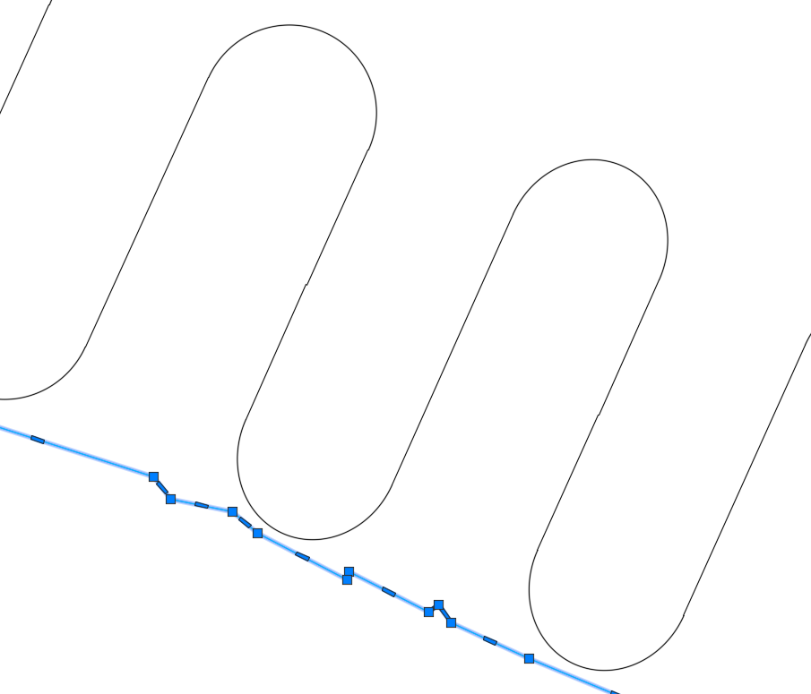
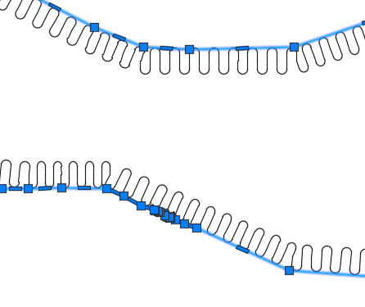
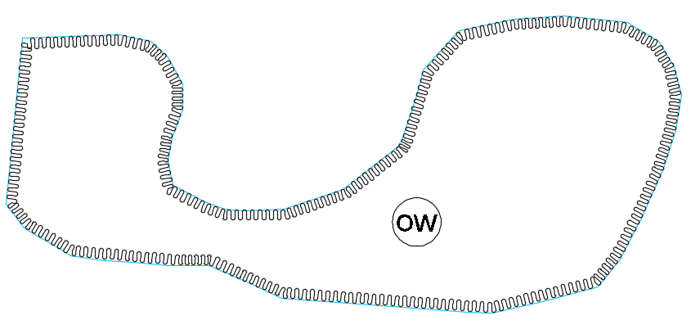
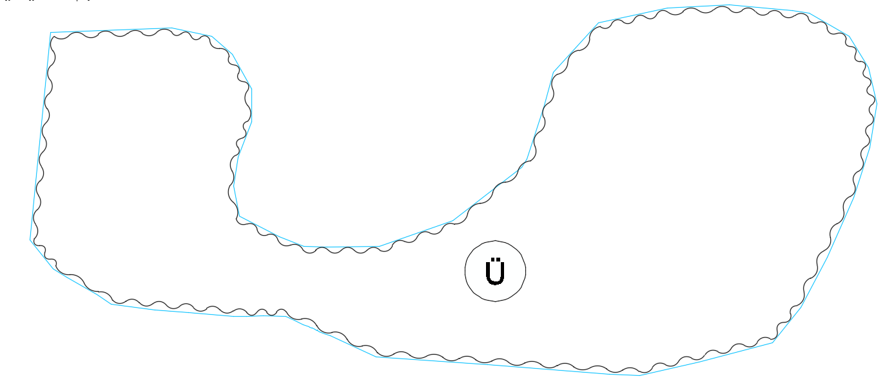
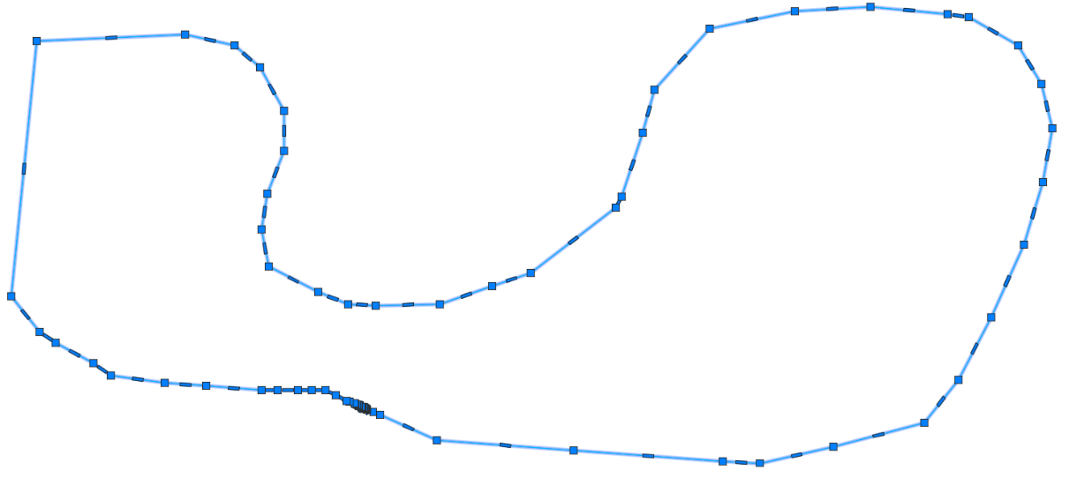
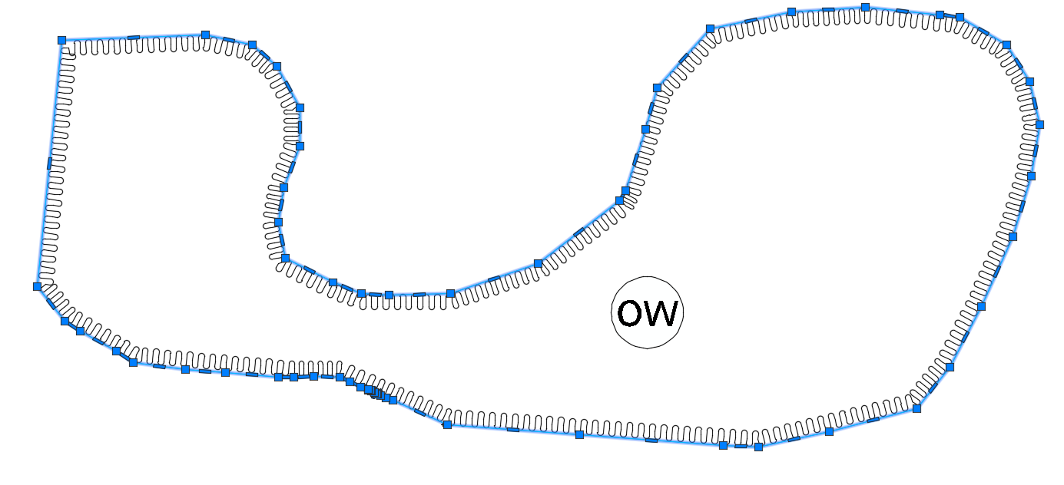
StadtCAD 16
Randsignaturen
Optimierung der offenen Randsignaturen bei Polygonen mit extrem großen und zugleich extrem kleinen Abständen der Stützpunkte
Rechnerische Generalisierung des Umgrenzungspolygons

Slide 20
StadtCAD 16
Gebäudemanager
Polylinie picken zusätzlich zu Flachdächer und Pultdächer, nun auch bei
a) Satteldach
b) Einseitiges Walmdach
c) Beidseitiges Walmdach

Slide 21
StadtCAD 16
Gebäudemanager
1 .L-Form im rechten Winkel:
2. L-Form im beliebigen Winkel:
3. L-Formen im beliebigen Winkel mit unterschiedlichen Gebäudetiefen innerhalb eines Gebäudes

Slide 22
StadtCAD 16
Gebäudemanager
4 . WWW-Formen
5. Kombination mit Kurven

Slide 23
StadtCAD 16
RASt06
Erweiterung um eine Datenbank
Entwurfselemente selbst definieren und in einer Viathek verwalten

Slide 24
Freigabe
31. Juli 2015

Slide 25
10:00 Uhr: Begrüßung und Einführung Albert Schultheiß
10:10 Uhr: Das neue AutoCAD 2016 Heiner Sietas
10:55 Uhr: Das neue StadtCAD 16 Albert Schultheiß
11:20 Uhr: Kaffeepause und Informationsaustausch
11:50 Uhr: Workshop: Die StadtCAD-Projektverwaltung
StadtCAD-Projekte schnell aus Vorgängerversionen migrieren und verwalten Herbert Putz
12:30 Uhr: Mittagspause
Zu unserem warmen Buffet im Ulmer Gulden sind Sie herzlich eingeladen!
14:00 Uhr: Workshop: Der StadtCAD-Gebäudemanager als Paradigma
Vollständiger Überblick aller Funktionen Albert Schultheiß
14:45 Uhr: Workshop: Der StadtCAD-Gebäudemanager als Werkzeug Erstellung eines 3D-Stadtmodells anhand eines konkreten Projektes Fred Tomke
15:30 Uhr: Kaffeepause und Informationsaustausch
16:00 Uhr: Workshop: Linienbegleitende Signaturen
Die Bedeutung aller Parameter Albert Schultheiß
16:20 Uhr: Workshop: Tipps und Tricks aus dem StadtCAD-Support
Die häufigsten Problemfälle und ihre Lösungen Christoph Hendrich
17:00 Uhr: Abschlussdiskussion und Zusammenfassung des Tages

